Slide 1
Radiologická fyzika a radiobiologie
5. přednáška

Slide 2
Kvantová fyzika
Fyzika mikrosvěta je odlišná od klasické fyziky.
Z experimentálních měření byly zjištěny dva základní pilíře QF.
Nelze je logicky odůvodnit.
Musíme se s nimi smířit a přijat je.

Slide 3
Kvantová fyzika
Jsme schopni předpovědět pouze pravděpodobnost děje.
Například u jaderného rozpadu nejsme schopni určit přesně kdy se jádro rozpadne. Umíme pouze určit pravděpodobnost rozpadu daného jádra a tudíž známe pouze střední hodnotu počtu částic, které se za určitou dobu rozpadnou.

Slide 4
Kvantová fyzika
Při studiu vyzařování absolutně černého tělesa si A. Einstein jako první uvědomil potřebu použití pravděpodobnostního popisu. Dobu kdy dojde k deexcitaci elektronu do základního stavu a vyzáření fotonu lze stanovit pouze statisticky. Einstein se ovšem se statistickým popisem fyziky nikdy nesmířil. Fyzika přestává být deterministická.

Slide 5
Kvantová fyzika
Pravděpodobnost jevu J je kvadrátem amplitudy pravděpodobnosti A
$$J={\left|A\right|}^{2}$$
Amplitudy nezávislých procesů se násobí.
V případě více nerozlišitelných způsobů jak se systém může dostat z počátečního do finálního stavu, tak se amplitudy procesů sčítají.
Notes:
2. Pilíř QF
Dobrý příklad nad zlato…
Opravdu se jedná o amplitudu pravděpodobnosti (obdobně jak existuje amplituda vlnění, tak existuje amplituda pravděpodobnosti vlnové funkce)

Slide 6
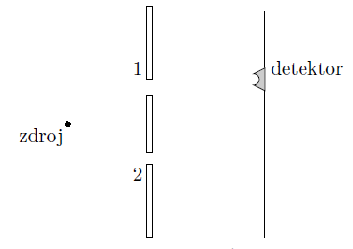
Kvantová fyzika
$$P\left(Z→D\right)={\left|A\left(Z→1\right)A\left(1→D\right)+A\left(Z→2\right)A(2→D)\right|}^{2}$$
Notes:
Výpočet pravděpodobnosti detekce částice při dvojštěrbinovém experimentu.
Částice se může ze zdroje do detektoru dostat dvěma cestami, které jsou nerozlišitelné (z hodnot naměřených na detektoru nejsme schopni poznat, jestli jsme detekovali elektron, který prošel štěrbinou 1 nebo 2). Proto se musejí amplitudy jednotlivých cest sčítat.
Kdežto cesta ze zdroje do štěrbiny a poté na detektor jsou dva nezávislé procesy (elektron může nezávisle na tom, kterou štěrbinou prolétl dopadnout na libovolné místo detektoru, proto nejsou cesty k a od štěrbiny na sobě závislé), tudíž se amplitudy pravděpodobnosti musí násobit.
Tak vzniká celkový vzorec pro výpočet pravděpodobnosti detekce částice detektorem.
A to platí i pro jedinou částici, protože je schopna interferovat sama se sebou.
Zde by mohl být problém s chápáním detekce. Abychom byli schopni detekovat elektron po celou jeho dráhu, museli bychom na něj neustále „svítit“ a na základě odražených paprsků bychom jej mohli neustále detekovat a věděli bychom, kterou štěrbinou prošel. Ovšem bez tohoto „svíce“ opravdu nemáme tušení kudy prošel. Asociace s detekcí předmětů ve tmě. Naše oči (detektor) bez odraženého světla od předmětu také nic nedetekuje…

Slide 7
Sternův-Gerlachův E
Experimenty (1922) se zabývají měřením spinu elektronu (původně Ag).
Využívá elektromagnetických vlastností částic a nehomogenního magnetického pole.
Krásně demonstruje fungování kvantové fyziky.

Slide 8
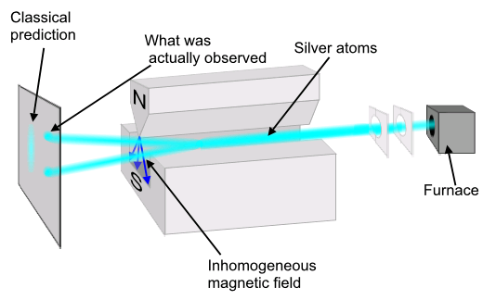
Sternův-Gerlachův E
Podrobněji
Notes:
Částice vylétají z tepelné pícky. Poté jsou zarovnány do jednoho svazku a prochází magnety, přičemž jeden magnet má hrot, čímž se vytvoří nehomogenní magnetické pole. Poté jsou detekovány na stínítku.
Částice s nenulovým magnetickým dipólovým momentem reagují na nehomogenní magnetické pole.
Klasická teorie počítá s tím, že částice vylétají z pícky s náhodnou orientací, takže by se stínítku mělo objevit spojité rozložení.
Protože je magnetický dipólový moment úměrný spinu, je kvantován a vytvoří se diskrétní obrazec, podle hodnoty průmětu spinu do osy (+1/2 se bude stáčet jedním směrem a -1/2 opačným)
https://www.youtube.com/watch?v=rg4Fnag4V-E

Slide 9
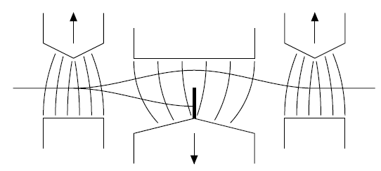
Vylepšený S-G exp
Tři páry magnetů a stínítko/detektor, zachytávající částice s danou projekcí spinu.

Slide 10
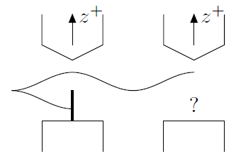
Vylepšený S-G exp
S jakou pravděpodobností detekujeme částice s projekcí spinu -1/2 do osy z?
Pravděpodobnost je 0, protože jsem je všechny vyfiltrovali v první části.
Notes:
Všechny elektrony vylétající z 1. části mají spin orientovaný „nahoru“, takže na druhém přístroji již žádné elektrony nebudou orientovány „dolů“, protože jsme je vyfiltrovali.

Slide 11
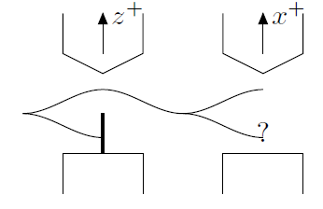
Vylepšený S-G exp
S jakou pravděpodobností detekujeme částice s projekcí spinu -1/2 do osy x?
Pravděpodobnost je 1/2, ale nejsme schopni říci, který e⁻ bude mít projekci v ose x +1/2 a který -1/2 (pouze pravděpodobnost viz 1. pilíř QF).
Notes:
Všechny elektrony vylétající z 1. části mají spin orientovaný „nahoru“, ovšem druhý přístroj je otočen do osy x, takže ten dělí elektrony na 2 části s orientací „doleva“ a „doprava“. Protože jsme vyfiltrovali všechny s orientací „dolů“ tak nám ale zbyly elektrony s orientací jak „doleva“ tak „doprava“, tudíž svazem bude rozdělen na 2 stejné části a pravděpodobnost detekce musí být ½.
Víme pravděpodobnost detekce, ale neumíme říci, že elektron, který vstupuje do prvního přístroje má orientaci „doleva“ nebo „doprava“. Vše co víme je, že z pravděpodobností ½ má orientaci „doleva“. To je přesně v souladu s 1. pilířem kvantové fyziky, protože víme pouze pravděpodobnost s jakou děj skončí, ale ne přesný výsledek děje.

Slide 12
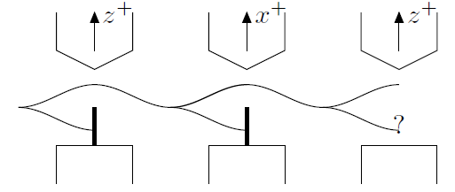
Vylepšený S-G exp
S jakou pravděpodobností detekujeme částice s projekcí spinu -1/2 do osy z?
Pravděpodobnost je ¼.
Notes:
Nejprve vybereme pouze elektrony, které mají orientaci spinu „nahoru“, poté vybereme elektrony s orientací „doleva“ a ptáme se, s jakou pravděpodobností detekujeme elektron s orientací spinu „dolů“.?
Detekujeme ¼ elektronů oproti počtu, který vystupuje z 1. přístroje. Proč? Však jsme je vyfiltrovaly v 1. přístroji!!!!
My víme, že z prvního přístroje všechny spiny míří „nahoru“. Víme, že z druhého přístroje všechny spiny míří „doleva“, ale už nevíme kam míří v ose z. Informace o orientaci v ose x nám „smazala“ (zrušila, přebila) informaci o směru spinu v ose z.
Je to divné? Asi ano, ale je to v plném souladu s 2. pilířem QF, který říká: „Amplitudy nezávislých procesů se násobí.“
To jestli sledujeme směr spinu ve směru osy z nebo x jsou dva nezávislé procesy s pravděpodobností ½ a když je vynásobíme, dostáváme ¼. Takže výsledek opravdu souhlasí.

Slide 13
Vylepšený S-G exp
Detekujeme ¼ elektronů oproti počtu, který vystupuje z 1. přístroje. Proč? Však jsme je vyfiltrovaly v 1. přístroji!!!!
My víme, že z prvního přístroje všechny spiny míří „nahoru“. Víme, že z druhého přístroje všechny spiny míří „doleva“, ale už nevíme kam míří v ose z. Informace o orientaci v ose x nám „smazala“ (zrušila, přebila) informaci o směru spinu v ose z.
Je to divné? Asi ano, ale je to v plném souladu s 2. pilířem QF, který říká: „Amplitudy nezávislých procesů se násobí.“
To jestli sledujeme směr spinu ve směru osy z nebo x jsou dva nezávislé procesy s pravděpodobností ½ a když je vynásobíme, dostáváme ¼. Takže výsledek opravdu souhlasí.
Notes:
Nejprve vybereme pouze elektrony, které mají orientaci spinu „nahoru“, poté vybereme elektrony s orientací „doleva“ a ptáme se, s jakou pravděpodobností detekujeme elektron s orientací spinu „dolů“.?
Detekujeme ¼ elektronů oproti počtu, který vystupuje z 1. přístroje. Proč? Však jsme je vyfiltrovaly v 1. přístroji!!!!
My víme, že z prvního přístroje všechny spiny míří „nahoru“. Víme, že z druhého přístroje všechny spiny míří „doleva“, ale už nevíme kam míří v ose z. Informace o orientaci v ose x nám „smazala“ (zrušila, přebila) informaci o směru spinu v ose z.
Je to divné? Asi ano, ale je to v plném souladu s 2. pilířem QF, který říká: „Amplitudy nezávislých procesů se násobí.“
To jestli sledujeme směr spinu ve směru osy z nebo x jsou dva nezávislé procesy s pravděpodobností ½ a když je vynásobíme, dostáváme ¼. Takže výsledek opravdu souhlasí.

Slide 14
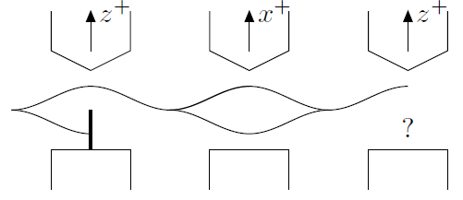
Vylepšený S-G exp
S jakou pravděpodobností detekujeme částice s projekcí spinu -1/2 do osy z?
Pravděpodobnost je 0.
Notes:
Nyní v ose x nefiltrujeme částice (neprovádíme měření).
Tím, že v ose x neprovádíme žádné měření, neovlivňujeme stav systému a nemá nám co „přemazat“ informaci o orientaci spinu v ose z. Proto nedetekujeme žádný elektron (pravděpodobnost je 0). To je v plně v souladu s 2. pilířem QF. Při průchodu druhým přístrojem (v ose x) dochází ke dvěma nerozlišitelným procesům, což má za následek sčítání amplitud pravděpodobností, díky čemuž dojde k vynulování celkové pravděpodobnosti děje.

Slide 15
Vylepšený S-G exp
Tím, že v ose x neprovádíme žádné měření, neovlivňujeme stav systému a nemá nám co „přemazat“ informaci o orientaci spinu v ose z. Proto nedetekujeme žádný elektron (pravděpodobnost je 0). To je v plně v souladu s 2. pilířem QF. Při průchodu druhým přístrojem (v ose x) dochází ke dvěma nerozlišitelným procesům, což má za následek sčítání amplitud pravděpodobností, díky čemuž dojde k vynulování celkové pravděpodobnosti děje.
Podrobněji

Slide 16
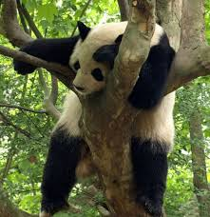
Pauza

Slide 17
Vlnová funkce
Značí se Ψ
Charakterizuje de Broglieho vlnu.
Hodnota vlnové funkce, příslušející pohybujícímu se tělesu v daném bodě prostoru a v daném čase, souvisí s pravděpodobností výskytu tělesa v tomto bodě a čase.
Samotná funkce nemá přímý fyzikální význam.

Slide 18
Vlnová funkce
Amplituda vlny může být kladná i záporná, takže Ψ nemůže být interpretována jako pravděpodobnost výskytu tělesa v daném bodě a čase.
Ovšem ${\left|Ψ\right|}^{2}$je vždy větší rovna 0 a může sloužit k popisu pravděpodobnosti experimentálního nalezení tělesa popsaného touto vlnovou funkcí.
Tuto interpretaci poprvé navrhl Max Born v roce 1926.

Slide 19
Vlnová funkce
Když mluvíme o vlnové funkci a jejím prostorovém rozložení, neznamená to, že samotná částice je rozložena v prostoru.
Pokud detekujeme částici, tak ji buď detekujeme nebo nedetekujeme v bodě, kde je prostorové rozložení vlnové funkce nenulové.
Kvadrát Ψ nám pak říká s jakou pravděpodobností ji detekujeme.

Slide 20
Vlnová funkce
Vlnová funkce může být popsána komplexním číslem a nalezení jejího přesného popisu nemusí být vždy triviální záležitostí.

Slide 21
Schrödinger
Bohrův model atomu relativně dobře popisuje spektrální čáry vodíku a vodíku podobných atomů, ale pro složitější atomu není aplikovatelná.
Proto se v letech 1925 - 1926 Erwin Schrödinger a Werner Heisenberg pokusili najít obecnější popis atomů. Tak vznikla kvantová mechanika.

Slide 22
Schrödinger
Z logiky věci můžeme na vlnovou funkci klást předpoklady, aniž bychom přesně znali její podobu.
Musí platit, že $\int_{−∞}^{∞}{{\left|Ψ\right|}^{2}dV}$ je konečný.
Nejedná se o nic jiného než o matematické vyjádření skutečnosti, že v celém prostoru musí být pravděpodobnost výskytu částice nenulová. Tj. částice někde musí existovat.
Notes:
Srovnání integrálu se sumou…

Slide 23
Schrödinger
Vlnová funkce popisuje stav částice a obsahuje veškerou informaci o měřitelných veličinách.
Proto musí být jednoznačnou funkcí místa a času.
Parciální derivace musí být v celém prostoru spojité.
$$\frac{∂Ψ}{∂x},\frac{∂Ψ}{∂y},\frac{∂Ψ}{∂z}$$

Slide 24
Schrödinger
Z těchto podmínek a znalosti klasické rovnice vlny můžeme odvodit Schödingerovu časovou rovnici.
$$iħ\frac{∂Ψ}{∂t}=−\frac{ħ^{2}}{2m}\frac{∂^{2}Ψ}{∂x^{2}}−VΨ$$
Podrobněji

Slide 25
Schrödinger
Obecně se Schrödingerova rovnice zapisuje za pomoci Hamiltonova operátoru (tzv. hamiltonián).
$$iħ\frac{∂Ψ(\vec{r},t)}{∂t}=\hat{H}(t)Ψ(\vec{r},t)$$
Pokud budeme mít speciální případ, kdy hamiltonián je časově nezávislý, pak dostáváme stacionární Schröd.r.
$$\hat{H}Ψ\left(\vec{r}\right)=EΨ(\vec{r})$$

Slide 26
Schrödinger
Konstanta E ve stacionární Schrödingerově rovnice má rozměr energie.
Např. hamiltonián lineárního harmonického oscilátoru je:
$$\hat{H}=−\frac{ħ^{2}}{2m}\frac{∂^{2}}{∂x^{2}}+\frac{1}{2}mω^{2}x^{2}$$
Podrobněji

Slide 27
Dirac
Schrödingerova rovnice má problém, že není relativistická.
To se snažila vyřešit Klein-Gordonova rovnice.
Ovšem při řešení rovnice může hustota pravděpodobnosti vlnové funkce nabývat záporných hodnot, což se nelíbilo Diracovi, protože záporná hustota pravděpodobnosti nemá fyzikální interpretaci.

Slide 28
Dirac
Proto Dirac hledal rovnici, která musí splňovat pět základních podmínek.
Tyto podmínky splňuje rovnice:
$$\frac{1}{c}\frac{dΨ}{dt}+\sum_{i=0}^{3}{α_{i}\frac{∂Ψ}{∂x_{i}}+\frac{imc}{ħ}βΨ=0}$$
Kde α_{i} a β jsou konstantní matice 4x4.
Předpověď existence antičástice.
Podrobněji

Slide 29
Shrnutí
Známe základní principy kvantové fyziky.
Umíme popsat a okomentovat Sternův-Gerlachův experiment.
Známe pojem vlnová funkce a jsme schopni jej interpretovat.
Víme proč byly zavedeny Schrödingerova a Diracova rovnice.

Slide 30
Konec

Slide 31
Dodatky 1
Podíváme se na Sternův - Gerlachův experiment o něco podrobněji.
Pro magnetický dipólový moment platí:
$$\vec{μ}=\frac{γe}{m_{e}}\vec{S}$$
Na dipól v magnetickém poli působí síla $\vec{F}=∇\left(\vec{μ}.\vec{B}\right)$.
Pro změnu práce (neboli energie) platí diferenciální vztah $dW=F ds=dE$.
zpět
Notes:
Operátor nabla (opačné delta) neboli gradient. Jak je patrné, výsledkem působením operátoru nabla na skalární veličinu je vektorová veličina.

Slide 32
Dodatky 1
Mějme magnetické pole $\vec{B}=\left(0,0,B\right)$.
Pak pro energii dipólu platí:
$$E=\int{∇\left(\vec{μ}∙\vec{B}\right)ds}=…=−\left(\vec{μ}.\vec{B}\right)=−\frac{γe}{m_{e}}s_{z}B$$
Tři tečky ve výpočtu značí aplikaci pokročilejších znalostí matematické analýzy a práce s potenciály, která pro nás momentálně není podstatná.
zpět

Slide 33
Dodatky 1
V tomto případě je energie úměrná průmětu spinu do jedné osy. Protože je magnetické pole pouze v ose z je v této ose i průmět spinu.
Sílu působící na elektron lze vypočíst z předchozího vztahu:
$$F_{z}=−\frac{∂E}{∂z}=\frac{γe}{m_{e}}s_{z}\frac{∂B}{∂z}$$
zpět

Slide 34
Dodatky 1
$$F_{z}=\frac{γe}{m_{e}}s_{z}\frac{∂B}{∂z}$$
Vidíme, že síla vychylující elektrony je úměrná velikosti nehomogenit magnetického pole (člen s derivací), konstantám a průmětu spinu do osy z, který je kvantován.
Konec 1. dodatku
zpět

Slide 35
Dodatky 2
Pro výpočty v kvantové mechanice se využívá několik různých matematických notací.
Nyní si jen pro zajímavost ukážeme Diracovu notaci a demonstrujeme si ji na Stern-Gerlachových experimentech.
zpět
Notes:
Dodatek 2 je opravdu spíše pro zajímavost, aby studenti získali bližší představu o opravdové kvantové fyzice a nejen o povídání o pravděpodobnostech…

Slide 36
Dodatky 2
Stav systému se popisuje vektorem z abstraktního (Hilbertova) prostoru.
Při vstupu systému do měřícího přístroje se používá ket-vektor.
$$|Ψ> =\left(\begin{matrix}a \\ b\end{matrix}\right)$$
Výstupní stav popisuje bra-vektor:
$$<Ψ| =\left(a^{∗} b^{∗}\right)$$
Skalární součin se značí:
$$<Ψ|Ψ>=\left(a^{∗}a+b^{∗}b\right)$$
zpět
Notes:
Hodnoty stavových vektorů jsou obecně komplexní čísla a proto obecně u bra-vektoru a* je komplexně sdružené číslo.

Slide 37
Dodatky 2
Pravděpodobnost přechodu ze stavu Ψ do stavu φ je dána skalárním součinem:
$$P\left(Ψ,φ\right)={\left|<Ψ|φ>\right|}^{2}$$
Nejjednodušší popis stavu spinu elektronu můžeme volit pro stav +1/2
$$|+z> =\left(\begin{matrix}1 \\ 0\end{matrix}\right)$$
a pro stav -1/2
$$|−z> =\left(\begin{matrix}0 \\ 1\end{matrix}\right)$$
zpět
Notes:
Popis stavu (1 0) jsme vybrali z čisté praktičnosti, protože stav +1/2 „směřuje“ nahoru, proto je nahoře 1 a stav -1/2 směřuje dolů, tak je 1 dole. Ale mohli bychom těmto dvěma stavům přiřadit libovolné ortonormální (navzájem kolmé o velikosti 1) vektory a výsledek by byl stejný. (za DU se můžete přesvědčit sami. 2 ortonornální vektory jsou např. 1/sqrt(2) (1 ; 1) a 1/sqrt(2) (-1 ; 1), ale i nekonečně mnoho dalších dvojic)

Slide 38
Dodatky 2
Pokud se nyní podíváme na nejjednodušší S-G experiment a pravděpodobnost naměření stavu -1/2.
Z pohledu Diracova formalismu se ptáme na pravděpodobnost s jakou se elektron dostane ze stavu +1/2 (výstup z 1. magnetu a vstup do 2. magnetu) do stavu -1/2 při výstupu z 2. magnetu.
zpět
Notes:
Logicky se stav elektronu nemění, protože nemá důvod se měnit, ale je to první krok k pochopení SG experimentů (toto je nejlogičtější, protože když necháme projít jen stavy +1/2 tak je jasné, že na druhém SG přístroji žádné elektrony ve stavu -1/2 detekovat nemůžeme (pravděpodobnost je 0, což si dokážeme na dalším slaidu)

Slide 39
Dodatky 2
Jaká je pravděpodobnost, že spin elektronu přejde ze stavu +z do –z?
$$P\left(+z,−z\right)={\left|<+z|−z>\right|}^{2}={\left|\left(1 0\right) \left(\begin{matrix}0 \\ 1\end{matrix}\right)\right|}^{2}={\left|1.0+0.1\right|}^{2}=0$$
Jaká je pravděpodobnost, že spin elektronu přejde ze stavu +z do +z?
$$P\left(+z,+z\right)={\left|<+z|+z>\right|}^{2}={\left|\left(1 0\right) \left(\begin{matrix}1 \\ 0\end{matrix}\right)\right|}^{2}={\left|1.1+0.0\right|}^{2}=1$$
zpět
Notes:
Při výpočtu používáme Diracovu formulaci, tzn. že stavu +1/2 přiřazujeme vektor |+z>=(1 0) a stavu -1/2 přiřazujeme vektor |-z>=(0 1)
Takže zápis P(+z,-z) se má chápat jako P(+1/2,-1/2), tj. pravděpodobnost s jakou detekujeme elektron ve stavu -1/2, pokud víme, že před detekcí měl stav +1/2 (to víme díky 1. SG přístroji, který nám nechal pouze stavy +1/2).

Slide 40
Dodatky 2
Z podmínek, které zde není potřeba vypisovat můžeme stavy ±x popsat:
$$|+x> =\frac{1}{\sqrt{2}}\left(\begin{matrix}1 \\ 1\end{matrix}\right) ; |−x> =\frac{1}{\sqrt{2}}\left(\begin{matrix}1 \\ −1\end{matrix}\right)$$
Pravděpodobnost detekce elektronu ve stavu –x po předchozí filtraci na +z je:
$$P\left(+z,−x\right)={\left|<+z|−x>\right|}^{2}={\left|\left(1 0\right)\frac{1}{\sqrt{2}}\left(\begin{matrix}1 \\ −1\end{matrix}\right)\right|}^{2}={\frac{1}{2}\left|1.1+0.(−1)\right|}^{2}=\frac{1}{2}$$
zpět

Slide 41
Dodatky 2
3. případ je trochu složitější. Jaká je pravděpodobnost přechodu z +z do +x a posléze z +x do –z?
$$P\left(+z,+x,+x,−z\right)={\left|<+z\left|+x><+x\right|−z>\right|}^{2}=={\left|\left(1 0\right)\frac{1}{\sqrt{2}}\left(\begin{matrix}1 \\ 1\end{matrix}\right)\frac{1}{\sqrt{2}}(1 1)\left(\begin{matrix}0 \\ 1\end{matrix}\right)\right|}^{2}==\frac{1}{4}$$
zpět

Slide 42
Dodatky 2
Jaká je pravděpodobnost přechodu z +z do +x nebo -x a posléze z +x nebo -x do –z?
$$P\left(+z,±x,±x,−z\right)={\left|<+z\left|+x><+x\right|−z>+<+z\left|−x><−x\right|−z>\right|}^{2}=={\left|\left(1 0\right)\frac{1}{\sqrt{2}}\left(\begin{matrix}1 \\ 1\end{matrix}\right)\frac{1}{\sqrt{2}}\left(1 1\right)\left(\begin{matrix}0 \\ 1\end{matrix}\right)+\left(1 0\right)\frac{1}{\sqrt{2}}\left(\begin{matrix}1 \\ −1\end{matrix}\right)\frac{1}{\sqrt{2}}\left(1 −1\right)\left(\begin{matrix}0 \\ 1\end{matrix}\right)\right|}^{2}=0$$
Konec 2. dodatku
zpět
Notes:
2. Pilíř QM a sčítání amplitud!

Slide 43
Dodatky 3
Pro lepší pochopení Schrödingerovi rovnice se nejprve podíváme na rovnici šíření vlny na napjaté struně.
Poté přejdeme z klasické mechaniky na kvantovou mechaniku.
Vše je z důvodu pohodlnosti a přehlednějšího výkladu převzato z BEISER, Arthur. Úvod do moderní fyziky. Vyd. 2. Praha: Academia, 1978, 628 s.
zpět
Notes:
Zájemcům můžeme okopírovat.

Slide 44
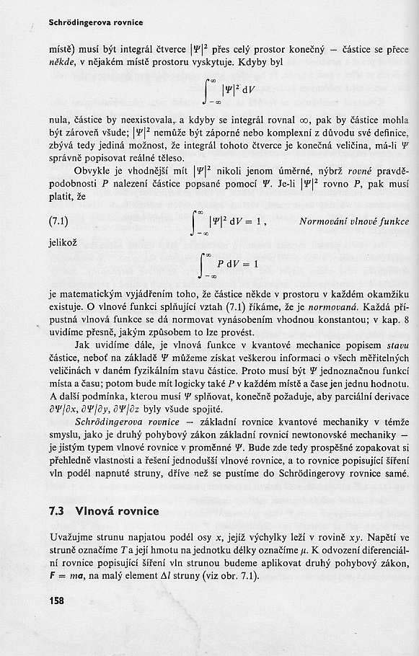
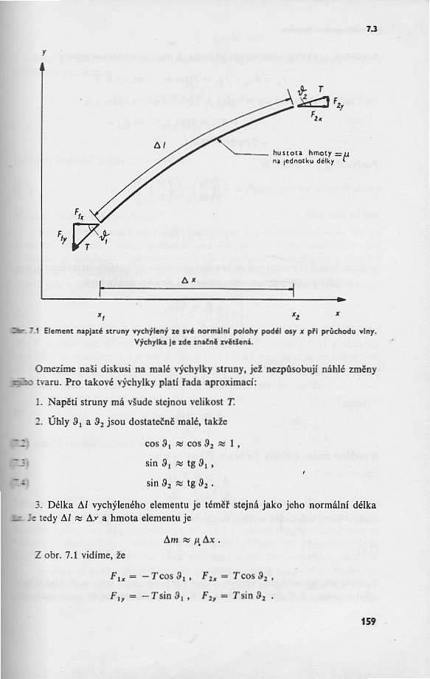
zpět
Notes:
156-163

Slide 45
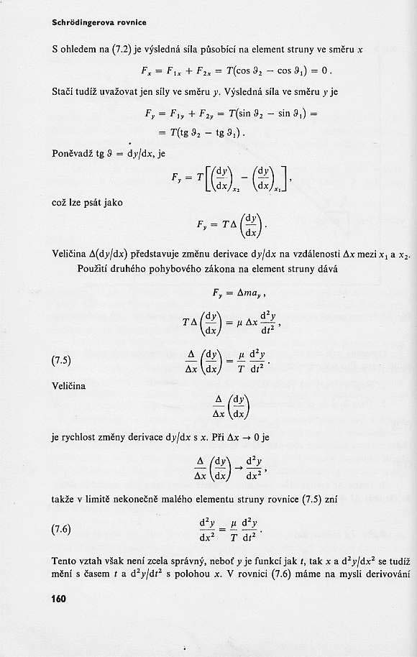
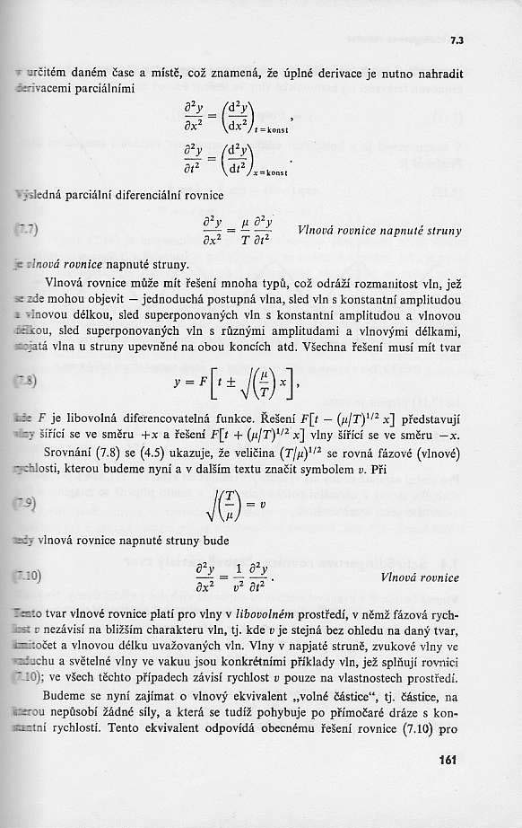
zpět
Notes:
156-163

Slide 46
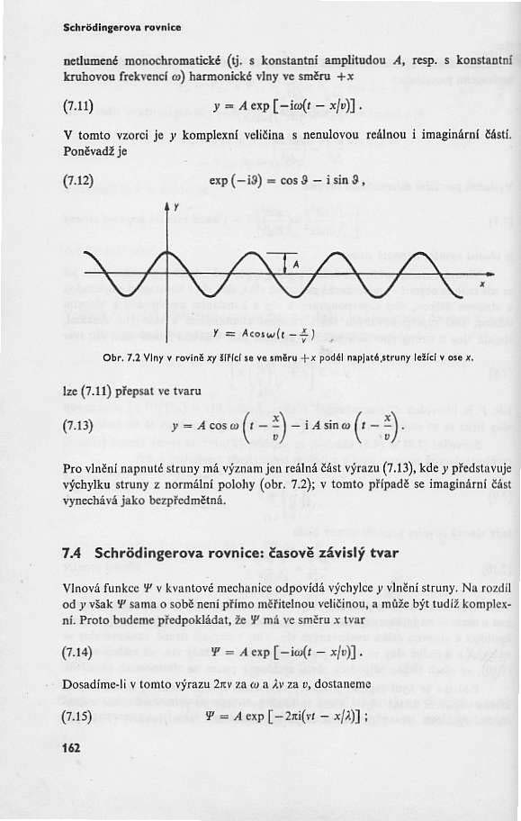
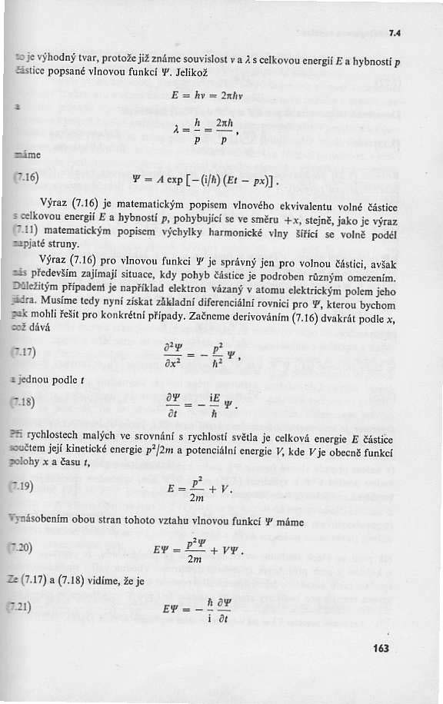
zpět
Notes:
156-163

Slide 47
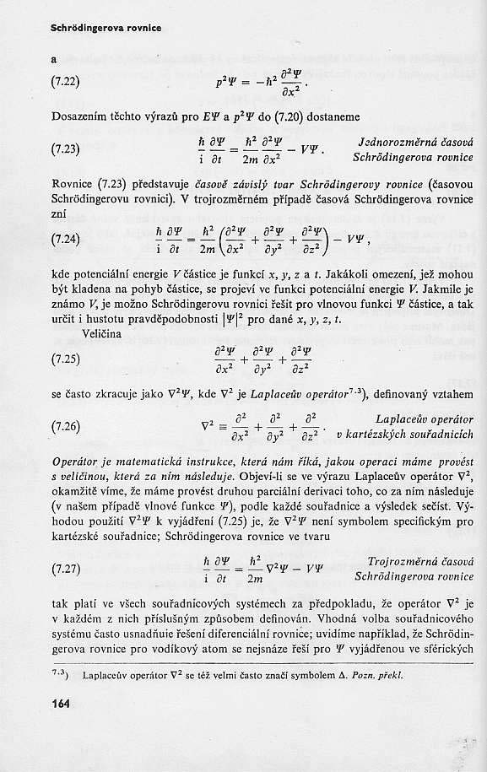
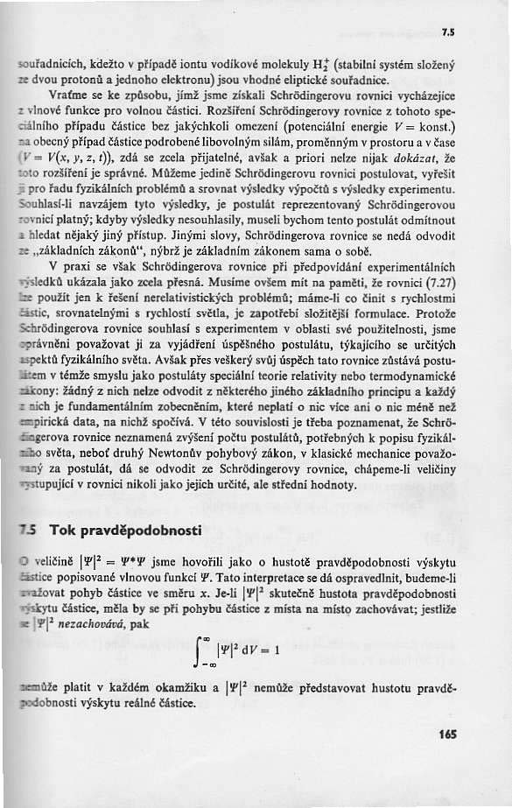
zpět
Notes:
156-163

Slide 48
Dodatky 3
Vidíme, že Schrödingerova rovnice opravdu popisuje vlnu a její odvození může vycházet z klasické vlnové rovnice.
Konec 3. dodatku
zpět

Slide 49
Dodatky 4
Hamiltonián lineárního harmonického oscilátoru (LHO) je jedním z nejjednoduších.
Člen $−\frac{ħ^{2}}{2m}\frac{∂^{2}}{∂x^{2}}$ nám defakto popisuje kinetickou energii LHO, protože operátor $\frac{∂^{2}}{∂x^{2}}$ můžeme chápat jako „kvantovou hybnost“.
zpět
Notes:
Hodnoty stavových vektorů jsou obecně komplexní čísla a proto obecně u bra-vektoru a* je komplexně sdružené číslo.

Slide 50
Dodatky 4
Takže můžeme psát $−\frac{ħ^{2}}{2m}p^{2}$, což kdybychom upravili jako rovnici v klasické mechanice, dostáváme výraz $−\frac{ħ^{2}}{2}mv^{2}$.
Až na rozdílnou konstantu a znaménko dostáváme výraz pro kinetickou energii.
zpět
Notes:
Hodnoty stavových vektorů jsou obecně komplexní čísla a proto obecně u bra-vektoru a* je komplexně sdružené číslo.

Slide 51
Dodatky 4
Druhý člen Hamiltoniánu $\frac{1}{2}mω^{2}x^{2}$ můžeme chápat jako potenciální energii LHO.
Pokud bychom pravili stacionární Schrödingerovu rovnici pro LHO, což podrobně nebudeme provádět, dostáváme, že konstanta E musí být rovna $E=ħω\left(n+\frac{1}{2}\right)$.
zpět
Notes:
Hodnoty stavových vektorů jsou obecně komplexní čísla a proto obecně u bra-vektoru a* je komplexně sdružené číslo.

Slide 52
Dodatky 4
Z tohoto výsledku $E=ħω\left(n+\frac{1}{2}\right)$ vidíme, že zde vystupuje n pro které platí, že smí nabývat pouze přirozené hodnoty (1,2,3,4,5…), tudíž energie LHO je kvantována a nemůže nabývat libovolných hodnot.
Příklad Hamiltonova operátoru pro atom vodíku. http://artemis.osu.cz/mmfyz/am/am_6_3.htm
zpět
Notes:
Hodnoty stavových vektorů jsou obecně komplexní čísla a proto obecně u bra-vektoru a* je komplexně sdružené číslo.

Slide 53
Dodatky 5
Diracovi při hledání relativistické pohybové rovnice vyplynuly tyto předpoklady:
Měla by být parciální diferenciální rovnicí 1. řádu v čase.
Vzhledem k prostorovým proměnným předpokládáme též první derivace.
Čas a prostor jsou homogenní a proto by mělo jít o rovnici s konstantními koeficienty.
Kvůli principu superpozice by měla být rovnice lineární.
Rovnice neuvažuje zdroje částic, proto by měla být homogenní (pravá strana je nulová).
zpět

Slide 54
Dodatky 5
Řešení Diracovi rovnice pro elektron nám dává konstantní matice α_{i} a β
$$β=\left(\begin{matrix}\begin{matrix}1 & 0 \\ 0 & 1\end{matrix} & \begin{matrix}0 & 0 \\ 0 & 0\end{matrix} \\ \begin{matrix}0 & 0 \\ 0 & 0\end{matrix} & \begin{matrix}−1 & 0 \\ 0 & −1\end{matrix}\end{matrix}\right)$$
$$α_{i}=\left(\begin{matrix}\begin{matrix}0 & 0 \\ 0 & 0\end{matrix} & σ_{i} \\ σ_{i} & \begin{matrix}0 & 0 \\ 0 & 0\end{matrix}\end{matrix}\right)$$
kde σ_{i} jsou Pauliho matice 2x2
Konec 4. dodatku
zpět
Notes:
V matici alfa vystupují Pauliho matice, které popisují spinové stavy elektronu.
V matici beta vystupuje -1 což předpovídá existenci částic o stejných hmotnostech a spinech, ale opačném náboji (předpověď existence antičástic, která se ukázala být pravdivou)

Slide 55
Děkuji za pozornost Konec 5. přednášky Prezentace vznikla v rámci projektu fondu rozvoje MU 1515/2014

